Slide 1
21 Очко на Алисе
By Воронова Лиза

Slide 2
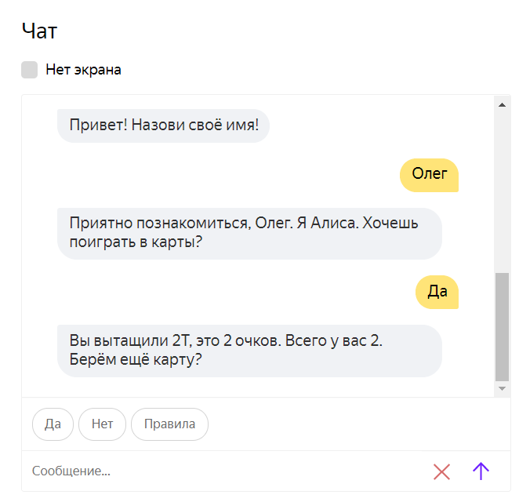
начало
Начинается работа навыка стандартно – запрашивает имя, здоровается и предлагает сыграть. Кнопки с ожидаемыми ответами – да и нет, а так же правила игры, будут сопровождать вас всю игру.

Slide 3
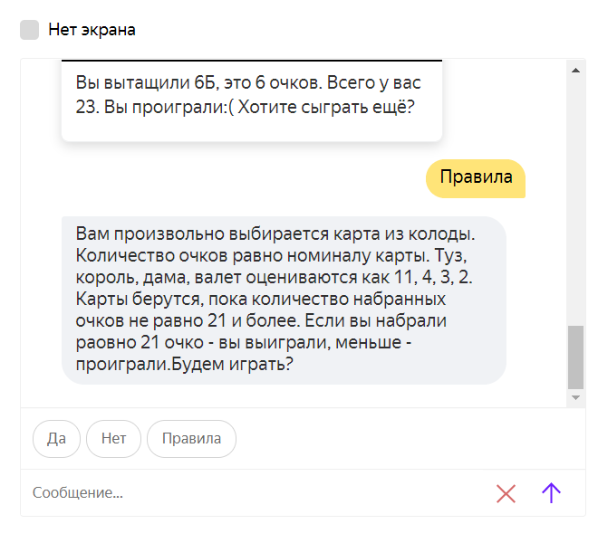
Правила
Сами карты обозначаются номиналом и первой буквой масти:
П – пики
Б – бубны
Т – трефы
Ч – черви

Slide 4
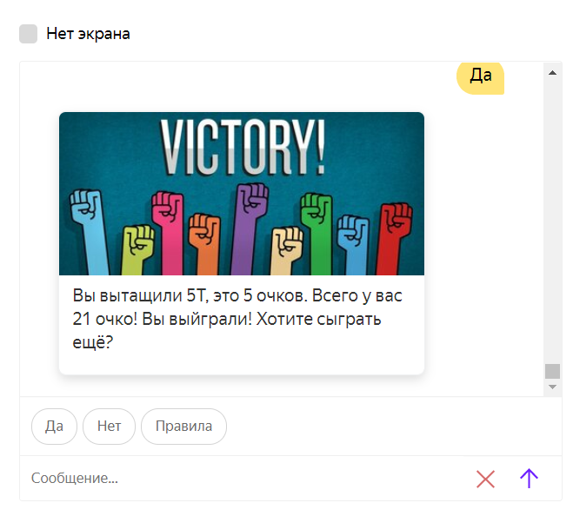
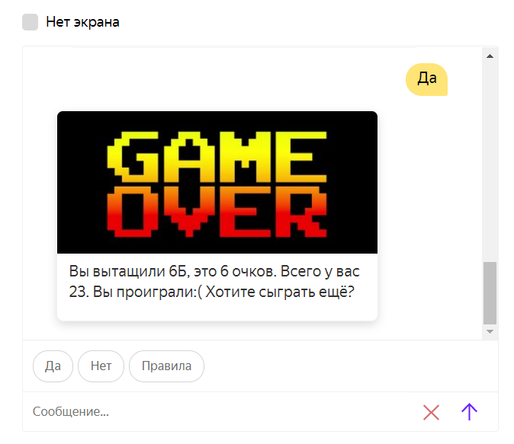
Победа и проигрыш встретят вас соответствующими картинками

Slide 5
А теперь о коде…
Проводником в удивительный мир интернета послужило heroku, с которым после некоторых сложностей мы нашли общий язык.
В программе использовалось api https://deckofcardsapi.com, его так же можно будет использовать, если захочется добавить картинки карт или создать более сложную карточную игру.
Гитхаб:
https://github.com/radiate-positivity/alice/blob/master/app.py
Ссыслка на api в хероку: https://newappalice211.herokuapp.com/post

Slide 6
Конец

